Slide 1

宏观经济和行业市场简析
采购总公司
2022年3月
河钢股份有限公司
HBIS COMPANY ＬＩＭＩＴＥＤ

Slide 2
全球制造业先行指标小幅回升
指标名称 | 综合指数 | 新订单指数 | 生产指数 | 就业指数 | 购进价
2021年2月 | 53.9 | 54 | 54.3 | 50.7 | 65.1
2022年1月 | 53.2 | 52.2 | 51.4 | 51 | 68.2
2022年2月 | 53.6 | 53.5 | 51.9 | 51.4 | 68.6
环比 | 0.4 | 1.3 | 0.5 | 0.4 | 0.4
同比 | -0.3 | -0.5 | -2.4 | 0.7 | 3.5
Notes:
德国更是从5月16日起逐步解除与法国、瑞士、奥地利和卢森堡的边界管控，以恢复欧美内部的人员和货物流动。
日本首相安倍晋三于5月14日对发布了紧急事态宣言的47个都道府县中的39个予以解除。这是日本4月7日宣布紧急状态、4月16日将紧急状态范围扩大到全国后首次宣布解除紧急状态。

Slide 3
基本金属价格上行为主
指标名称 | LME：铜 | LME：铝 | LME：锌 | LME：锡 | LME：镍
2021-3-22 | 9098 | 2254 | 2861 | 27250 | 16473
2022-2-28 | 9974 | 3450 | 3705 | 45550 | 24750
2022-3-23 | 10311 | 3560 | 4018 | 42000 | 32380
环比 | 3.4% | 3.2% | 8.4% | -7.8% | 30.8%
同比 | 13.3% | 57.9% | 40.5% | 54.1% | 96.6%
Notes:
德国更是从5月16日起逐步解除与法国、瑞士、奥地利和卢森堡的边界管控，以恢复欧美内部的人员和货物流动。
日本首相安倍晋三于5月14日对发布了紧急事态宣言的47个都道府县中的39个予以解除。这是日本4月7日宣布紧急状态、4月16日将紧急状态范围扩大到全国后首次宣布解除紧急状态。

Slide 4
初级工业品价格上行为主
指标名称 | TOCOM：橡胶 | ICE Eu：WTI | SGX：铁矿：62%Fe | DCE：焦煤（右） | CZCE：动力煤（右）
2021-3-22 | 264 | 59 | 165 | 1582 | 683
2022-2-28 | 261 | 82 | 141 | 2582 | 767
2022-3-22 | 252 | 93 | 147 | 2989 | 845
环比 | -3.4% | 12.7% | 4.7% | 15.8% | 10.3%
同比 | -4.6% | 57.9% | -10.6% | 89.0% | 23.8%
Notes:
德国更是从5月16日起逐步解除与法国、瑞士、奥地利和卢森堡的边界管控，以恢复欧美内部的人员和货物流动。
日本首相安倍晋三于5月14日对发布了紧急事态宣言的47个都道府县中的39个予以解除。这是日本4月7日宣布紧急状态、4月16日将紧急状态范围扩大到全国后首次宣布解除紧急状态。

Slide 5
投资表现亮眼
Notes:
德国更是从5月16日起逐步解除与法国、瑞士、奥地利和卢森堡的边界管控，以恢复欧美内部的人员和货物流动。
日本首相安倍晋三于5月14日对发布了紧急事态宣言的47个都道府县中的39个予以解除。这是日本4月7日宣布紧急状态、4月16日将紧急状态范围扩大到全国后首次宣布解除紧急状态。

Slide 6
地产投资增速继续下行，基建投资增速亮眼
Notes:
德国更是从5月16日起逐步解除与法国、瑞士、奥地利和卢森堡的边界管控，以恢复欧美内部的人员和货物流动。
日本首相安倍晋三于5月14日对发布了紧急事态宣言的47个都道府县中的39个予以解除。这是日本4月7日宣布紧急状态、4月16日将紧急状态范围扩大到全国后首次宣布解除紧急状态。

Slide 7
房地产新开工面积增速进一步下滑
Notes:
德国更是从5月16日起逐步解除与法国、瑞士、奥地利和卢森堡的边界管控，以恢复欧美内部的人员和货物流动。
日本首相安倍晋三于5月14日对发布了紧急事态宣言的47个都道府县中的39个予以解除。这是日本4月7日宣布紧急状态、4月16日将紧急状态范围扩大到全国后首次宣布解除紧急状态。

Slide 8
房地产投资增长受资金制约
指标名称 | 资金来源合计累计同比 | 实际到位资金累计同比 | 实际到位资金累计同比：国内贷款 | 实际到位资金累计同比：利用外资 | 实际到位资金累计同比：自筹资金
2021年2月 | 25.8 | 51.2 | 14.4 | -14 | 34.2
2021年12月 | 3.7 | 4.2 | -12.7 | -44.1 | 3.2
2022年2月 | -4.9 | -17.7 | -21.1 | -27.4 | -6.2
环比 | -8.6 | -21.9 | -8.4 | 16.7 | -9.4
同比 | -30.7 | -68.9 | -35.5 | -13.4 | -40.4
Notes:
德国更是从5月16日起逐步解除与法国、瑞士、奥地利和卢森堡的边界管控，以恢复欧美内部的人员和货物流动。
日本首相安倍晋三于5月14日对发布了紧急事态宣言的47个都道府县中的39个予以解除。这是日本4月7日宣布紧急状态、4月16日将紧急状态范围扩大到全国后首次宣布解除紧急状态。

Slide 9
消费增速继续回落，失业率回升
Notes:
德国更是从5月16日起逐步解除与法国、瑞士、奥地利和卢森堡的边界管控，以恢复欧美内部的人员和货物流动。
日本首相安倍晋三于5月14日对发布了紧急事态宣言的47个都道府县中的39个予以解除。这是日本4月7日宣布紧急状态、4月16日将紧急状态范围扩大到全国后首次宣布解除紧急状态。

Slide 10
进出口增速进一步下滑

Slide 11
资金面偏宽松

Slide 12
钢材价格震荡上行
指标名称 | 综合 | 螺纹钢 | 高线 | 热轧板卷 | 冷轧板卷 | 中板
2021-3-22 | 5118 | 4779 | 5046 | 5680 | 5094 | 5074
2022-2-28 | 5115 | 4873 | 5205 | 5482 | 4981 | 5108
2022-3-24 | 5246 | 4986 | 5321 | 5578 | 5182 | 5193
环比 | 2.6% | 2.3% | 2.2% | 1.8% | 4.0% | 1.7%
同比 | 2.5% | 4.3% | 5.4% | -1.8% | 1.7% | 2.3%
Notes:
德国更是从5月16日起逐步解除与法国、瑞士、奥地利和卢森堡的边界管控，以恢复欧美内部的人员和货物流动。
日本首相安倍晋三于5月14日对发布了紧急事态宣言的47个都道府县中的39个予以解除。这是日本4月7日宣布紧急状态、4月16日将紧急状态范围扩大到全国后首次宣布解除紧急状态。

Slide 13
原燃料价格强势上行
指标名称 | 焦炭 | 铁矿石 | 废钢 | 主焦煤：吕梁 | 硅锰 | 硅铁
2021-03-22 | 2244 | 1189 | 3257 | 1450 | 7011 | 7169
2022-02-28 | 2994 | 936 | 3651 | 2650 | 8068 | 8641
2022-03-24 | 3585 | 1023 | 3812 | 3200 | 8450 | 9125
环比 | 19.7% | 9.3% | 4.4% | 20.8% | 4.7% | 5.6%
同比 | 59.8% | -14.0% | 17.1% | 120.7% | 20.5% | 27.3%
Notes:
德国更是从5月16日起逐步解除与法国、瑞士、奥地利和卢森堡的边界管控，以恢复欧美内部的人员和货物流动。
日本首相安倍晋三于5月14日对发布了紧急事态宣言的47个都道府县中的39个予以解除。这是日本4月7日宣布紧急状态、4月16日将紧急状态范围扩大到全国后首次宣布解除紧急状态。

Slide 14
钢材利润进一步收缩
指标名称 | 冷轧板卷毛利 | 热轧板卷毛利 | 螺纹钢：高炉 | 螺纹钢：电炉
2021-03-22 | 823 | 803 | 603 | 207
2022-02-28 | 511 | 587 | 556 | -333
2022-03-24 | 237 | 428 | 326 | -349
环比 | -53.72% | -27.07% | -41.34% | -4.80%
同比 | -71.23% | -46.71% | -45.94% | -268.31%
Notes:
德国更是从5月16日起逐步解除与法国、瑞士、奥地利和卢森堡的边界管控，以恢复欧美内部的人员和货物流动。
日本首相安倍晋三于5月14日对发布了紧急事态宣言的47个都道府县中的39个予以解除。这是日本4月7日宣布紧急状态、4月16日将紧急状态范围扩大到全国后首次宣布解除紧急状态。

Slide 15
生产仍存回升预期，整体供给受限
Notes:
德国更是从5月16日起逐步解除与法国、瑞士、奥地利和卢森堡的边界管控，以恢复欧美内部的人员和货物流动。
日本首相安倍晋三于5月14日对发布了紧急事态宣言的47个都道府县中的39个予以解除。这是日本4月7日宣布紧急状态、4月16日将紧急状态范围扩大到全国后首次宣布解除紧急状态。

Slide 16
3月7日之后，需求震荡回落
Notes:
德国更是从5月16日起逐步解除与法国、瑞士、奥地利和卢森堡的边界管控，以恢复欧美内部的人员和货物流动。
日本首相安倍晋三于5月14日对发布了紧急事态宣言的47个都道府县中的39个予以解除。这是日本4月7日宣布紧急状态、4月16日将紧急状态范围扩大到全国后首次宣布解除紧急状态。

Slide 17
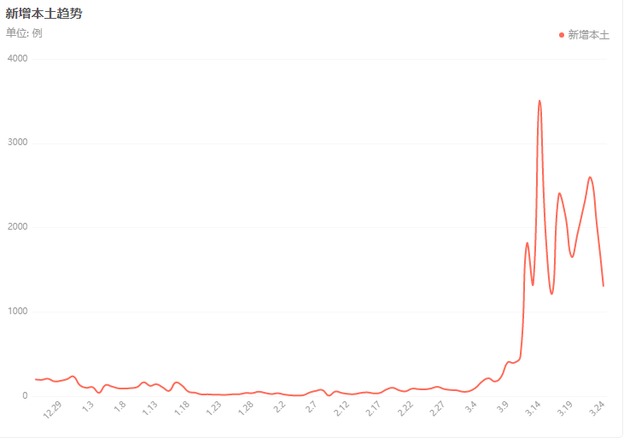
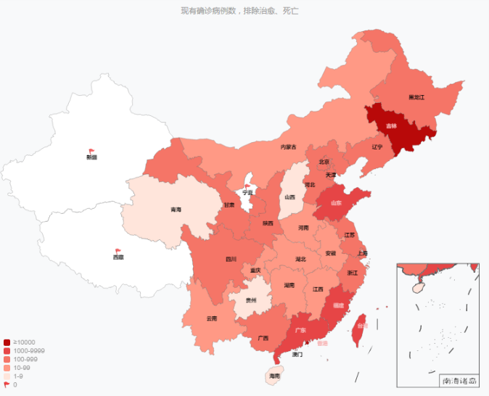
新冠疫情
Notes:
德国更是从5月16日起逐步解除与法国、瑞士、奥地利和卢森堡的边界管控，以恢复欧美内部的人员和货物流动。
日本首相安倍晋三于5月14日对发布了紧急事态宣言的47个都道府县中的39个予以解除。这是日本4月7日宣布紧急状态、4月16日将紧急状态范围扩大到全国后首次宣布解除紧急状态。

Slide 18
库存不高
品种 |  | 21年同期 | 3月18日 | 3月25日 | 库存环比 | 库存同比
螺纹钢（35城） |  | 1229 | 969 | 967 | -2 | -263
线材（35城） |  | 305 | 241 | 239 | -2 | -66
中厚板（31城） |  | 130 | 120 | 114 | -6 | -16
热卷（33城） |  | 284 | 250 | 248 | -2 | -36
冷轧（26城） |  | 121 | 143 | 140 | -3 | 19
钢材库存 | 社会合计 | 2070 | 1723 | 1708 | -15 | -362
 | 钢厂3月中旬 | 1751 | 1668 | 1712 | 44 | -38
 | 合计 | 3821 | 3391 | 3421 | 29 | -400
唐山方坯 |  | 72 | 42 | 39 | -3 | -33
Notes:
德国更是从5月16日起逐步解除与法国、瑞士、奥地利和卢森堡的边界管控，以恢复欧美内部的人员和货物流动。
日本首相安倍晋三于5月14日对发布了紧急事态宣言的47个都道府县中的39个予以解除。这是日本4月7日宣布紧急状态、4月16日将紧急状态范围扩大到全国后首次宣布解除紧急状态。

Slide 19
管理部采购建议
煤炭：受唐山地区疫情及铁路运力紧张影响，目前炼焦煤市场呈现小幅下调趋势，预计有50-100元/吨降幅，烟煤市场随着北方取暖季结束及用电淡季，也呈现回调态势，但大秦线检修在即，运力紧张，预计震荡运行。
焦炭：暂稳运行，关注疫情对供应和需求端的影响。
铁精粉：受防疫政策影响，唐山地区需求偏弱，短期矿价偏弱震荡运行，后期关注防疫政策变化。
锰系合金：锰矿价格经过快速上涨后暂时保持高位盘整，成本端有一定支撑，由于钢厂开工尚未全面恢复，需求偏弱。硅系：三月中上旬由于出口需求旺盛，带动价格有一波上涨，近期国内需求偏弱，硅铁价格随之调整。三大合金价格相比中旬有所回落，比三月初招标价格预计上涨200-500元/吨。
受国际地缘政治、国内疫情发展及防疫政策影响，市场存在巨大不确定性，各单位务必密切监控市场变化，提升市场响应能力，及时调整采购策略。

Slide 20
谢谢！
Thanks!
谢谢！
河钢股份有限公司
HBIS COMPANY ＬＩＭＩＴＥＤ

